Slide 1
Proiect Bazele Roboticii
Expandarea obiectelor
Prodaniuc Andrei
Saladea Sorin

Slide 2
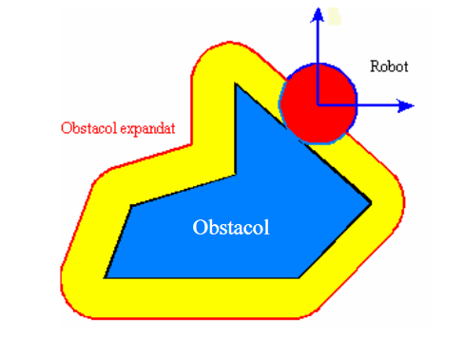
Exemplu de expandare

Slide 3
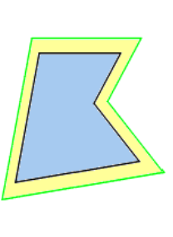
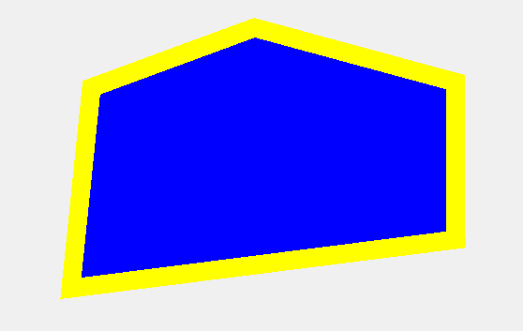
Expandare cu păstrarea formei

Slide 4
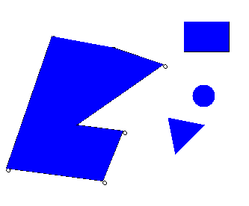
Funcționalități desenare
-desenare libera
-desenare forme predefinite
-dreptunghi
-cerc
-triunghi

Slide 5
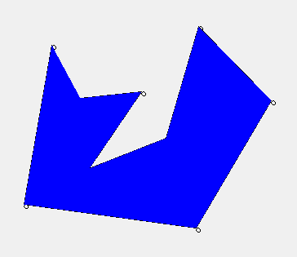
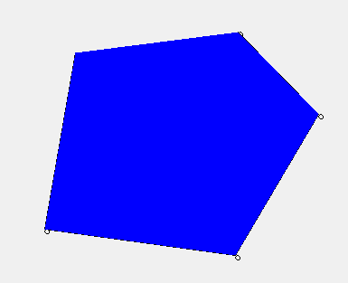
Funcționalități de gestiune a formelor
-mutarea formei
-copierea formei
-realizare concavitate

